Slide 1
Chương 05 Cấu trúc lặp
Lê Thành Sách
Trần Quang

Slide 2
Nội dung
Cấu trúc lặp là gì
Câu lệnh while
Câu lệnh do…while
Câu lệnh for
Một số lưu ý đối với lệnh lặp
Các lệnh lặp lồng nhau
Quiz 4

Slide 3
Cấu trúc lặp là gì?
Các cấu trúc điều khiển
Tuần tự:
Bản chất của chương trình là tuần tự, hết lệnh này đến lệnh khác
Rẽ nhánh
Để chọn thực thi một số phát biểu
Đã học – chương trước
Lặp
Thực thi một công việc nhiều lần.

Slide 4
Cấu trúc lặp là gì?
In ra 5 dòng chữ “Hello”
printf("Hello\n");
printf("Hello\n");
printf("Hello\n");
printf("Hello\n");
printf("Hello\n");
In ra 100 dòng chữ “Hello”

Slide 5
Cấu trúc lặp là gì?
Bài toán: Nhập và tính tổng điểm của 10 sinh viên
float a;
float sum = 0;
scanf(“%f”, a);
sum = sum + a;
scanf(“%f”, a);
sum = sum + a;
…………………………………

Slide 6
Cấu trúc lặp là gì?
Chương trình sẽ rất dài nếu yêu cầu nhập và tính tổng điểm cho 100, 200, 1000 sinh viên v.v.
Để ý thấy chương trình trên lặp đi lặp lại động tác sau nhiều lần:
scanf(“%f”, a);
sum = sum + a;

Slide 7
Cấu trúc lặp là gì?
Vòng lặp là các phát biểu điều khiển dùng để thực hiện một công việc nhiều lần.
Các phát biểu thực hiện công việc trong vòng lặp gọi là thân vòng lặp.
Một vòng lặp thường có các phần :
Khởi động vòng lặp.
Thân vòng lặp.
Điều khiển vòng lặp.
Có thể phân loại vòng lặp theo các tiêu chuẩn sau :
Điều kiện : đi trước hoặc đi sau.
Số lần lặp : biết trước hoặc không biết trước.

Slide 8
Cấu trúc lặp là gì?
C/C++ cho phép sử dụng 3 loại vòng lặp với cú pháp như sau:
Vòng lặp while
while (condition) statement;
Vòng lặp do
do statement while (condition);
Vòng lặp for
for (init_{opt} ; cond_{opt} ; loop_{opt} ) statement;

Slide 9
Câu lệnh while
while(<điều kiện>)
<câu lệnh>;
Cú pháp
while(<điều kiện>){
<câu lệnh 1>;
<câu lệnh 2>;
<câu lệnh N>;
}
Nguyên tắc thực thi
Chương trình kiểm tra biểu thức điều kiện
Nếu điều kiện là true
Thực thi câu lệnh
Quay lên kiểm tra điều kiện
Ngược lại, (là false) kết thúc lệnh lặp
Lưu ý: Thân vòng lặp phải có phép toán thay đổi biểu thức điều kiện để chương trình không lặp vô hạn

Slide 10
Câu lệnh while
false
<điều kiện>
true
<câu lệnh>
<điều kiện>:
Là biểu thức luận lý hay chuyển đổi qua luận lý được
<câu lệnh>:
Là câu lệnh đơn hay phức

Slide 11
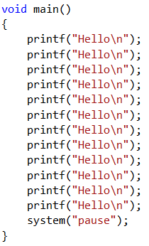
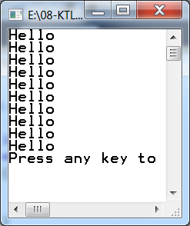
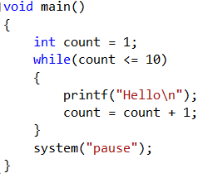
Câu lệnh while

Slide 12
Câu lệnh while (lặp dựa trên biến đếm)
Bài toán:
Cần nhập 10 giá trị số thực, sau đó tính giá trị trung bình của 10 giá trị trên
gán total (tổng điểm) bằng 0
gán counter (biến đếm số lần nhập điểm) bằng 1
while counter nhỏ hơn hoặc bằng 10
yêu cầu người dùng nhập giá trị tiếp theo
đọc giá trị
cộng giá trị này vào total
tăng counter lên 1
giá trị trung bình bằng total chia cho 10
in giá trị trung bình

Slide 13
Câu lệnh while (lặp dựa trên biến đếm)
Sử dụng một biến để đếm số lần lặp
Vòng lặp dừng khi biến đếm vượt quá giá trị cho trước
Lặp hữu hạn vì biết trước số lần lặp

Slide 14
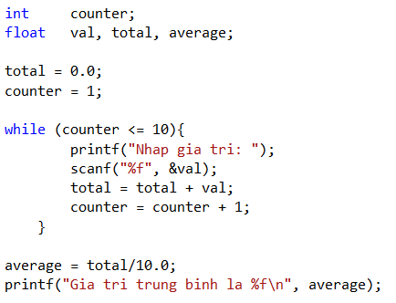
Câu lệnh while (lặp dựa trên biến đếm)

Slide 15
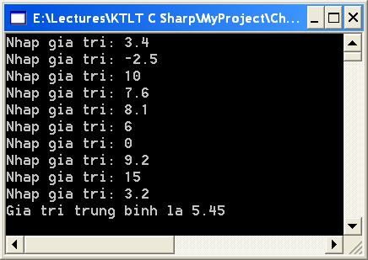
Câu lệnh while (lặp dựa trên biến đếm)

Slide 16
Câu lệnh while (lặp dựa trên biến cờ)
Bài toán:
Viết ứng dụng tính điểm trung bình cho lớp, với số sinh viên ngẫu nhiên trong mỗi lần nhập điểm
Khác với bài toán trước:
Chúng ta không biết trước số lần nhập
Làm sao biết khi nào dừng nhập điểm?

Slide 17
Câu lệnh while (lặp dựa trên biến cờ)
Dùng biến cờ (sentinel) để báo kết thúc nhập
Giá trị biến cờ phải không lẫn lộn với giá trị nhập vào có nghĩa
Điểm là số nguyên không âm
Chọn giá trị biến cờ là -1
95, 96, 75, 89 rồi -1
Trung bình điểm sẽ là (95 + 96 + 75 + 89)/4
Xây dựng giải thuật để giải bài toán

Slide 18
Câu lệnh while (lặp dựa trên biến cờ)
Trước khi viết mã, cần phải xây dựng mã giả (hoặc sơ đồ khối).
Xuất phát từ bài toán bắt đầu, rồi từng bước chi tiết hóa, cho đến khi có thể dựa trên mã giã để viết chương trình
xác định điểm trung bình của lớp
Chỉ thể hiện ứng dụng, chưa đủ để viết ứng dụng C/C++
Bắt đầu tinh chỉnh

Slide 19
Câu lệnh while (lặp dựa trên biến cờ)
Chia trên thành các tác vụ nhỏ hơn và liệt kê theo thứ tự thực hiện
Bước tinh chỉnh đầu tiên:
khởi tạo biến
nhập giá trị, tính tổng lại rồi đếm số điểm đã nhập
tính toán và in ra điểm trung bình
Mỗi lần tinh chỉnh mô tả cùng giải thuật, chỉ khác về mức độ chi tiết
Ba bước chung: khởi tạo, nhập và xử lý biến, tính toán và xuất kết quả

Slide 20
Câu lệnh while (lặp dựa trên biến cờ)
Ta xác định từng biến cụ thể
Tổng điểm qua từng bước
Số lượng điểm đã nhập
Giá trị từng điểm do người dùng nhập
Điểm trung bình
khởi tạo biến
khởi tạo biến total (tổng điểm) bằng 0
khởi tạo biến counter (số lượng điểm) bằng 0

Slide 21
Câu lệnh while (lặp dựa trên biến cờ)
nhập giá trị, tính tổng lại rồi đếm số điểm đã nhập
Cần lặp nhưng không biết số lần lặp
Dùng lặp theo biến cờ
Ứng dụng phải kiểm tra giá trị nhập vào phải biến cờ hay không để dừng vòng lặp
nhắc người dùng nhập điểm
nhập điểm đầu tiên (có thể là biến cờ)
while người dùng chưa nhập biến cờ
thêm điểm vào total
cộng biến đếm lên 1
nhắc người dùng nhập điểm tiếp
nhập điểm tiếp (có thể là biến cờ)

Slide 22
Câu lệnh while (lặp dựa trên biến cờ)
tính toán và in ra điểm trung bình
nếu biến đếm khác 0
gán biến trung bình là tổng chia cho biến đếm
in giá trị trung bình
ngược lại
in "Không thấy điểm nhập"
Kiểm tra biến đếm khác 0 để phòng trường hợp ứng dụng bị dừng do nhập sai

Slide 23
Câu lệnh while (lặp dựa trên biến cờ)
khởi tạo biến
nhập giá trị, tính tổng lại rồi đếm số điểm đã nhập
tính toán và in ra điểm trung bình
nhắc người dùng nhập điểm
nhập điểm đầu tiên (có thể là biến cờ)
while người dùng chưa nhập biến cờ
thêm điểm vào total
cộng biến đếm lên 1
nhắc người dùng nhập điểm tiếp
nhập điểm tiếp (có thể là biến cờ)
nếu biến đếm khác 0
gán biến trung bình là tổng chia cho biến đếm
in giá trị trung bình
ngược lại
in "Không thấy điểm nhập"

Slide 24
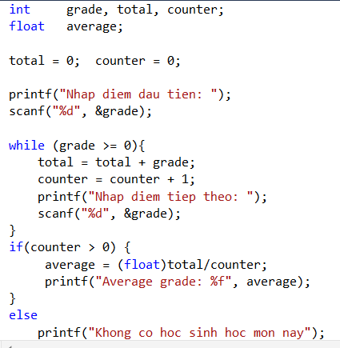
Câu lệnh while (lặp dựa trên biến cờ)

Slide 25
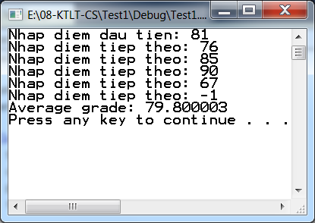
Câu lệnh while (lặp dựa trên biến cờ)

Slide 26
Ép kiểu tường minh
Ta đã biết rằng phép chia số nguyên trả về phần nguyên, lược bỏ phần thập phân
float average;
average = total / counter;
Dù average có kiểu float, phép chia vẫn không phải số thập phân như mong đợi.
Chuyển đổi tạm thời các giá trị của total và counter thành kiểu float.

Slide 27
Ép kiểu tường minh
Toán tử ép kiểu một ngôi
average = ( float ) total / counter;
Tạo ra một bản sao total (ở bên phải toán tử) tạm có kiểu số thực dấu chấm động
Giá trị lưu trong total vẫn là số nguyên
Sử dụng toán tử ép kiểu gọi là chuyển đổi tường minh

Slide 28
Toán tử gán phức
total += val;
counter += 1;
counter ++;

Slide 29
Toán tử gán phức
Một biểu thức
biến = biến toánTử biểuThức;
Nếu toánTử là một trong các phép toán +, -, *, /, %
Đều có thể viết lại dưới dạng
biến toánTử = biểuThức;

Slide 30
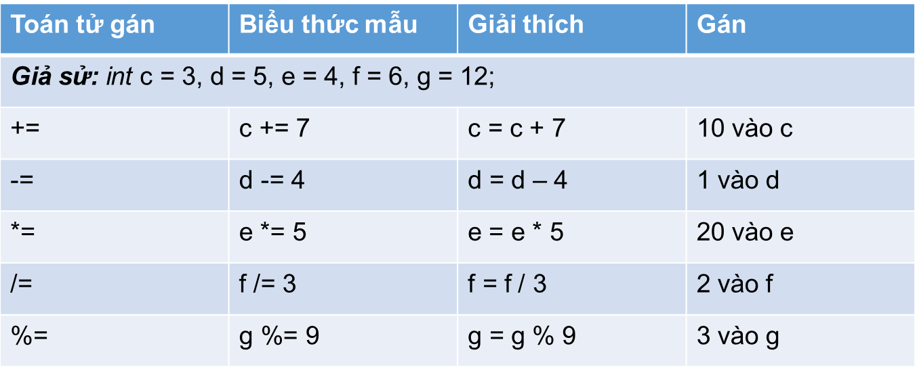
Toán tử gán phức

Slide 31
Toán tử tăng 1 và giảm 1
C/C++ có hai toán tử để thêm hoặc bớt 1 vào giá trị của một biến kiểu số
Toán tử tăng ++
Toán tử giảm --
Đặt toán tử ở trước số hạng gọi là prefix
Đặt toán tử ở sau số hạng gọi là postfix
Có sự khác nhau giữa prefix và postfix

Slide 32
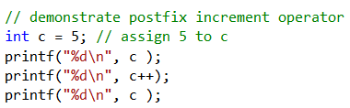
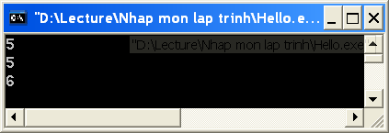
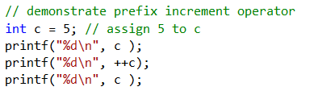
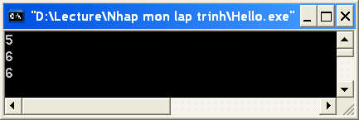
Toán tử tăng 1 và giảm 1

Slide 33
Câu lệnh do … while
<câu lệnh>
true
<điều kiện>
false
<điều kiện>:
Là biểu thức luận lý hay chuyển đổi qua luận lý được
<câu lệnh>:
Là câu lệnh đơn hay phức

Slide 34
Câu lệnh do … while
Nguyên tắc thực thi
(1) Chương trình thực thi ngay <câu lệnh>
Do đó, <câu lệnh> được thực thi ít nhất 01 lần
Sau khi thực thi xong, chương trình đánh giá biểu thức điều kiện và kiểm tra
(2) Nếu điều kiện là true
Đi đến bước (1) để thực thi <câu lệnh>
(3) Ngược lại, (false) thì vòng lặp kết thúc

Slide 35
Câu lệnh do … while
do{
<câu lệnh>;
} while <điều kiện>)
do
<câu lệnh>;
while <điều kiện>)
do{
<câu lệnh 1>;
<câu lệnh 2>;
<câu lệnh N>;
} while <điều kiện>)

Slide 36
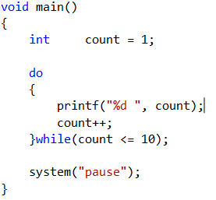
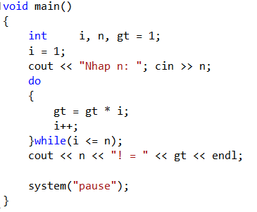
Câu lệnh do … while

Slide 37
Câu lệnh for
Nhắc lại: lệnh lặp while dựa trên biến đếm đòi hỏi:
Biến điều khiển (biến đếm số lần lặp)
Giá trị ban đầu của biến điều khiển
Độ tăng (hoặc giảm) của biến điều khiển sau mỗi lần lặp
Điều kiện lặp-tiếp tục xác định xem có tiếp tục lặp hay không

Slide 38
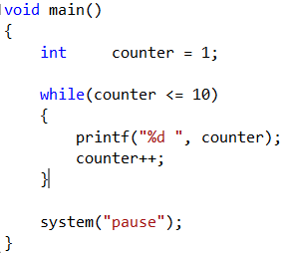
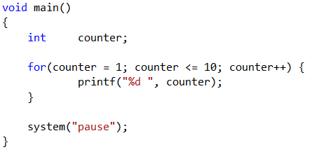
Câu lệnh for

Slide 39
Câu lệnh for
<khởi tạo>
false
<điều kiện>
true
<câu lệnh>
<thay đổi giá trị>

Slide 40
Câu lệnh for
<khởi tạo>
Công dụng:
Khai báo biến: dùng trong chỉ câu lệnh lặp
Khởi tạo các biến điều khiển câu lệnh lặp
Số lượng:
Không, một hay nhiều biến được khai báo (cùng kiểu) và khởi động
Các phép khởi động cách nhau bởi dấu phẩy
<điều kiện>
Công dụng:
Để kiểm tra điều kiện dừng của câu lệnh
Số lượng
Không, một hay nhiều biểu thức luận lý hoặc chuyển qua luận lý được
Các biểu thức cách nhau bằng dấu phẩy
Trường hợp, không có biểu thức nào thì điều kiện là true. Lúc đó, điều kiện dừng bên trong vòng lặp

Slide 41
Câu lệnh for
<Thay đổi giá trị>
Cộng dụng
Nhằm thay đổi giá trị của biến điều khiển
Vì thường câu lệnh sẽ dừng khi biểu thức điều kiện được tính trên các giá trị này
Số lượng
Không, một, hay nhiều phép thay đổi biến điều khiển
Các phép cách nhau bằng dấu phẩy
<Câu lệnh>
Là câu lệnh đơn hay phức bất kỳ

Slide 42
Câu lệnh for
Nguyên tắc thực thi
(1) Chương trình sẽ khai báo và khởi tạo các biến trong trong <khởi tạo> và kiểm tra biểu thức điều kiện
(2) Nếu <điều kiện> là true
Thực hiện câu lệnh <câu lệnh>
Thực thi các thay đổi trong <thay đổi giá trị>
Kiểm tra lại điều kiện ở Bước (2) ở trên
(3) Ngược lại
Kết thúc vòng lặp, đi đến câu lệnh theo sau câu lệnh lặp này

Slide 43
Câu lệnh for
for (<khởi tạo>; <điều kiện>; <thay đổi giá trị>) <câu lệnh>;
for (<khởi tạo>; <điều kiện>; <thay đổi giá trị>) { <câu lệnh>
}
for (<khởi tạo>; <điều kiện>; <thay đổi giá trị>)
{ <câu lệnh 1>; <câu lệnh 2>;
<câu lệnh N>; }

Slide 44
Câu lệnh for

Slide 45
Câu lệnh for
Gửi 1000 $ vào ngân hàng với lãi suất 5%. Biết rằng số tiền nhận được sau mỗi năm tính theo công thức:
a = p(1 + r)^{n}
Với p là số tiền gốc ban đầu, r là lãi suất, n là số năm
Hãy in ra số tiền trong 10 năm đầu

Slide 46
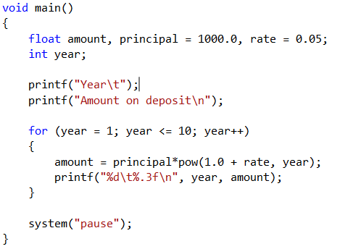
Câu lệnh for

Slide 47
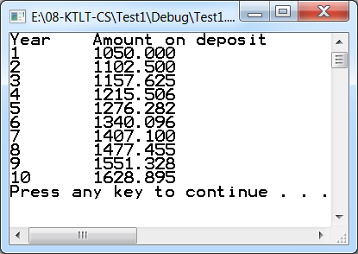
Câu lệnh for

Slide 48
Câu lệnh for
for ( int i = 1; i <= 100; i++ )
for ( int i = 100; i >= 1; i-- )
for ( int i = 7; i <= 77; i += 7 )
for ( int i = 20; i >= 2; i -= 2 )

Slide 49
Câu lệnh for
C/C++ cung cấp lệnh break và continue để thay đổi dòng điều khiển
break có thể dùng để dừng thực thi lệnh switch
break còn dùng để dừng các câu lệnh lặp

Slide 50
Câu lệnh for
Dùng break trong while, for, do...while, switch để thoát lập tức khỏi vòng lặp
Thực hiện lệnh kế tiếp sau vòng lặp
Chủ yếu để thoát sớm khỏi vòng lặp

Slide 51
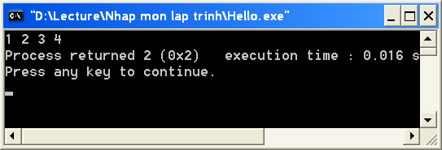
Câu lệnh for
Dùng break trong while, for, do...while, switch để thoát lập tức khỏi vòng lặp
Thực hiện lệnh kế tiếp sau vòng lặp
Chủ yếu để thoát sớm khỏi vòng lặp
int count;
for ( count = 1; count <= 10; count++ ) // loop 10 times
{
if ( count == 5 ) // if count is 5,
break; // terminate loop
printf( "%d ", count );
} // end for

Slide 52
Câu lệnh for
Dùng continue trong while, for, do...while
Bỏ các câu lệnh còn lại trong thân vòng lặp
Thực hiện lần lặp tiếp theo
while và do...while: kiểm tra điều kiện ngay
for: tăng biến đếm, rồi kiểm tra điều kiện

Slide 53
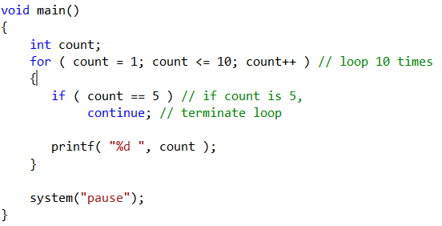
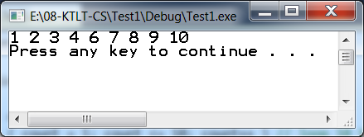
Câu lệnh for

Slide 54
Một số lưu ý đối với lệnh lặp
Lưu ý với lệnh while
Thông thường các câu lệnh trước (liền trước while) đã thực hiện phép gán sao cho điều kiện thực hiện được thoả mãn
Có thể là gán biến điều khiển
Có thể là gán biến đếm chỉ số lần lặp
V.v
Có thể có trường hợp
while(true){ …}
while(1){…}
Với các dạng này cần dùng break;

Slide 55
Một số lưu ý đối với lệnh lặp
Lưu ý với lệnh while, do … while
Câu lệnh while và do while khá tương tự nhau
while:
Câu lệnh có thể không được thực thi
do While:
Câu lệnh được thực thi ít nhất 01 lần
Các phép gán trước (liền trước) các câu lệnh while và do while là rất quan trọng để xác định điều kiện đầu của bài toán

Slide 56
Một số lưu ý đối với lệnh lặp
Lưu ý với lệnh do .. while
Thông thường các câu lệnh trước (liền trước do) đã thực hiện phép gán để xác định điều kiện đầu của bài toán
Tổng ban đầu bằng 0
Có thể là gán biến điều khiển
Có thể là gán biến đếm chỉ số lần lặp
V.v
Có thể có trường hợp
do { …} while(true)
do { …} while(1)
Với các dạng này cần dùng break;

Slide 57
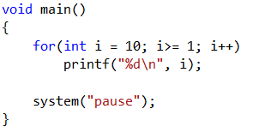
Một số lưu ý đối với lệnh lặp
Lặp vô hạn
Chương trình không “chạm” đến điều kiện dừng
Chương trình “chạm” đến được nhưng biểu thức điều kiện không đáp ứng

Slide 58
Một số lưu ý đối với lệnh lặp
for (int i = 0; i < 100; i++) { int j = 2; cout << i << ": "; while (j < i) { if (i % j == 0) { cout << j << " "; j++; } } cout <<endl; }

Slide 59
Một số lưu ý đối với lệnh lặp
Lưu ý về mặt cú pháp lệnh for
Giữa dấu ( và dấu ) của for.
Luôn luôn có đúng 3 dấu chấm phẩy (;). Chia ra 3 phạm vị
Khởi động
Biểu thức điều kiện
Thay đổi giá trị
Cả ba vùng này có thể trống
for(;;){
//câu lệnh
}

Slide 60
Một số lưu ý đối với lệnh lặp
Lưu ý về mặt cú pháp
Biến được khai báo trong for.
Chỉ được dùng trong for
Không nhìn thấy và không dùng được ở các lệnh theo sau for
Câu lệnh break;
Khi câu lệnh for thực thi đến lệnh break; nó sẽ thoát khỏi vòng lặp ngay lập tức. Nghĩa là chương trình nhảy đến thực thi lệnh theo sau for
Câu lệnh continue;
Khi câu lệnh for thực thi đến lệnh continue; nó không thực thi các lệnh còn lại (theo sau continue) của vòng lặp hiện tại. Nó đi đến bước kiểm tra điều kiện để xem có thực thi vòng lặp kế tiếp hay không.

Slide 61

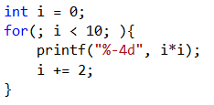

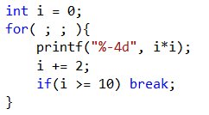
Một số lưu ý đối với lệnh lặp
In ra bình phương các số nguyên chẵn 0,2, .., 8

Slide 62


Một số lưu ý đối với lệnh lặp
Trường hợp dùng nhiều biến

Slide 63
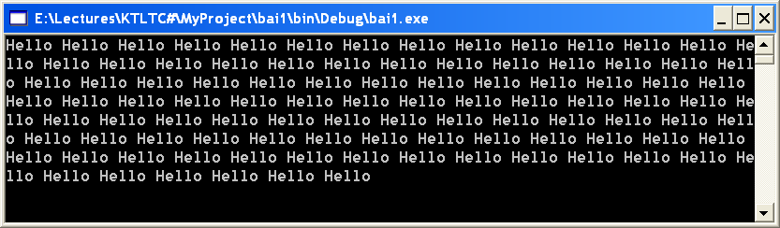
Các lệnh lặp lồng nhau
In ra 10 dòng chữ, mỗi dòng có 10 chữ “Hello”
for(int i = 1; i<=100; i++)
printf("Hello ");

Slide 64
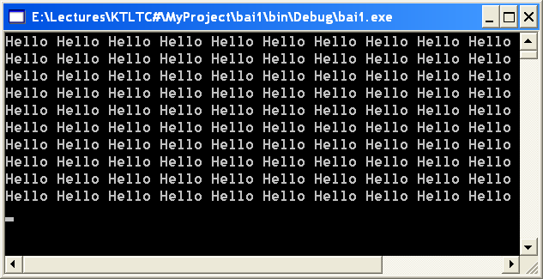
Các lệnh lặp lồng nhau
for(int i = 1; i<=100; i++) {
printf("Hello ");
if(i % 10 == 0)
printf("\n");
}

Slide 65
Các lệnh lặp lồng nhau
for(int i = 1; i<=10; i++){
for(int j = 1; j<= 10; j++)
printf("Hello ");
printf("\n");
}

Slide 66
Các lệnh lặp lồng nhau
In 10 dòng:
Dòng thứ nhất có 1 số 1
Dòng thứ hai có 2 số 2
Dòng thứ ba có 3 số 3
………………………….
Dòng thứ mười có 10 số 10

Slide 67
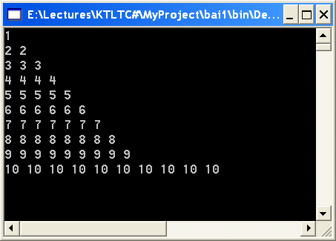
Các lệnh lặp lồng nhau
for(int i = 1; i<=10; i++) {
for(int j = 1; j<= i; j++)
printf("% d", i);
printf("\n");
}

Slide 68
Các lệnh lặp lồng nhau
Có thể sử dụng các lệnh for, while, do … while lồng nhau
Số cấp lồng nhau có thể tùy ý
Có thể sử dụng các lệnh for, while, do … while hỗn hợp với nhau

Slide 69
Các lệnh lặp lồng nhau
Có trăm trâu trăm cỏ: Trâu đứng ăn 5, Trâu nằm ăn 3, Trâu già 3 con ăn 1 bó, Hỏi có bao nhiêu trâu đứng, trâu nằm, trâu già!
Theo đề bài ta có hệ x + y + z = 100 (1) 5x + 3y +z/3 = 100 (2) x, y, z thuộc N, x, y, z>=1
Cho máy tính thử tất cả những giá trị có thể của x, y, z, để tìm ra nghiệm

Slide 70
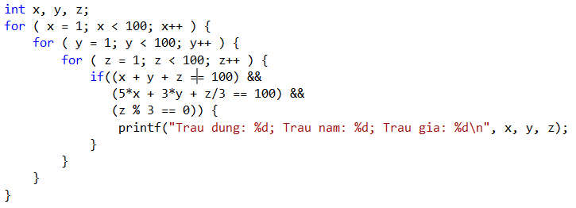
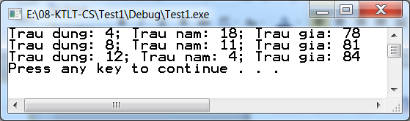
Các lệnh lặp lồng nhau
Không gian tìm kiếm: 100³ = 1000000

Slide 71
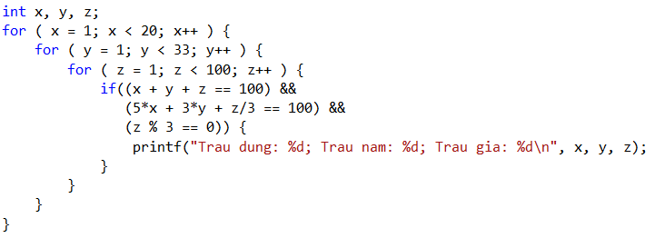
Các lệnh lặp lồng nhau
Không gian tìm kiếm: 20×33×100 = 66000

Slide 72
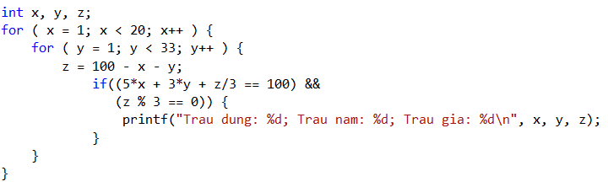
Các lệnh lặp lồng nhau
Không gian tìm kiếm: 20×33 = 660

Slide 73
Tổng kết
Hiểu nguyên tắc thực thi của các câu lệnh lặp
Vận dụng được các câu lệnh để giải các bài toán thực tế
Notes:
Hãy sửa lại file Ex4_Error để chương trình chạy đúng

